Slide 1
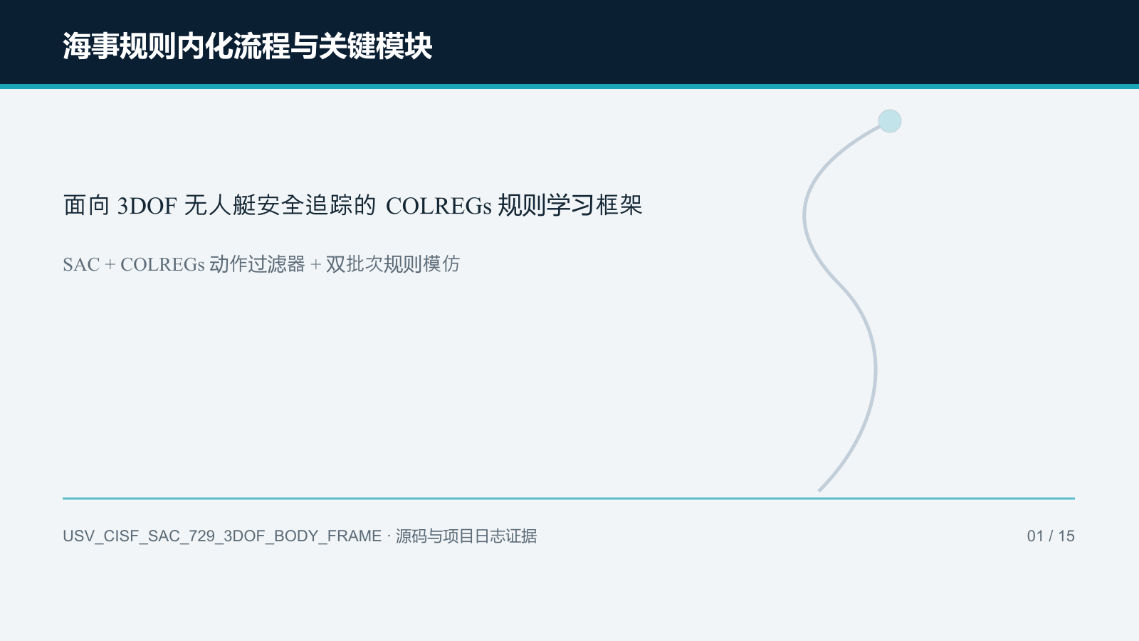
Notes:
来源：项目源码、README、配置文件与 0911 评估 CSV。

Slide 2
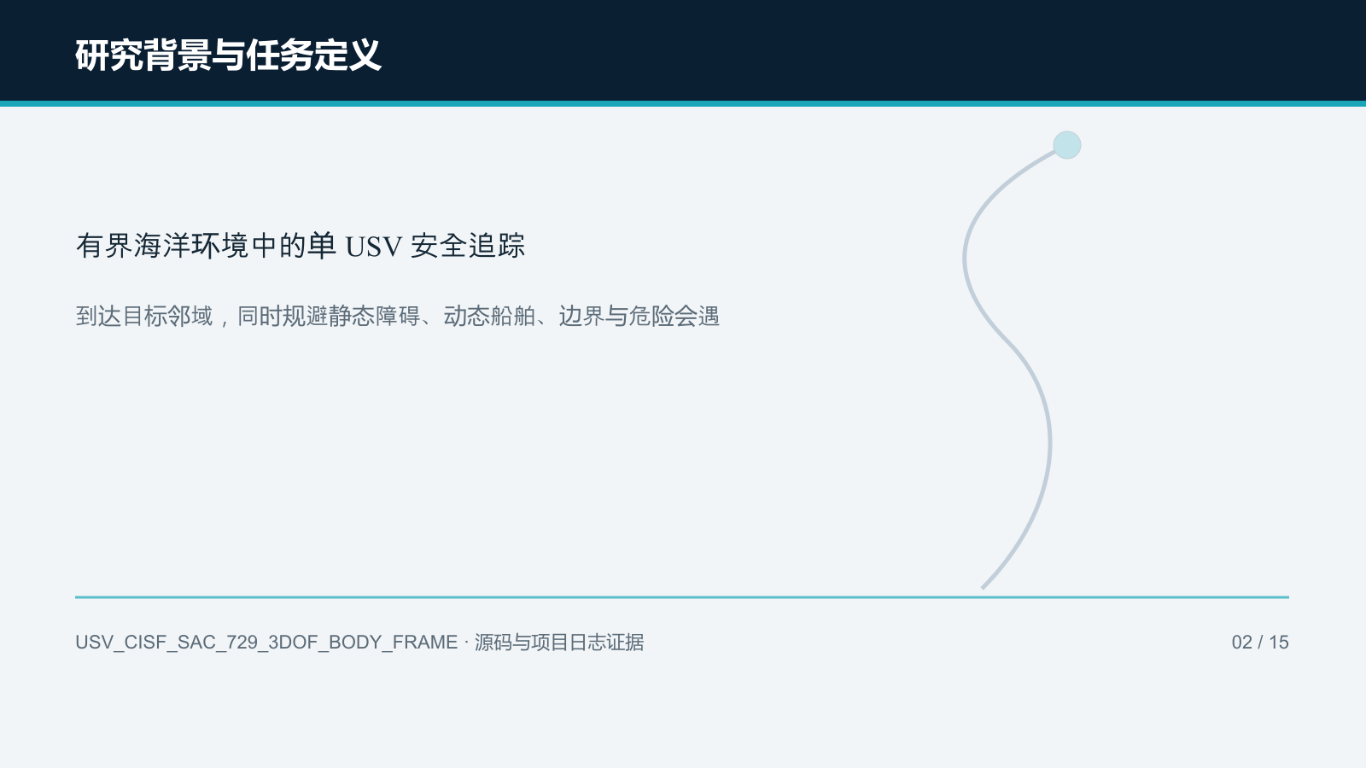
Notes:
来源：项目源码、README、配置文件与 0911 评估 CSV。

Slide 3
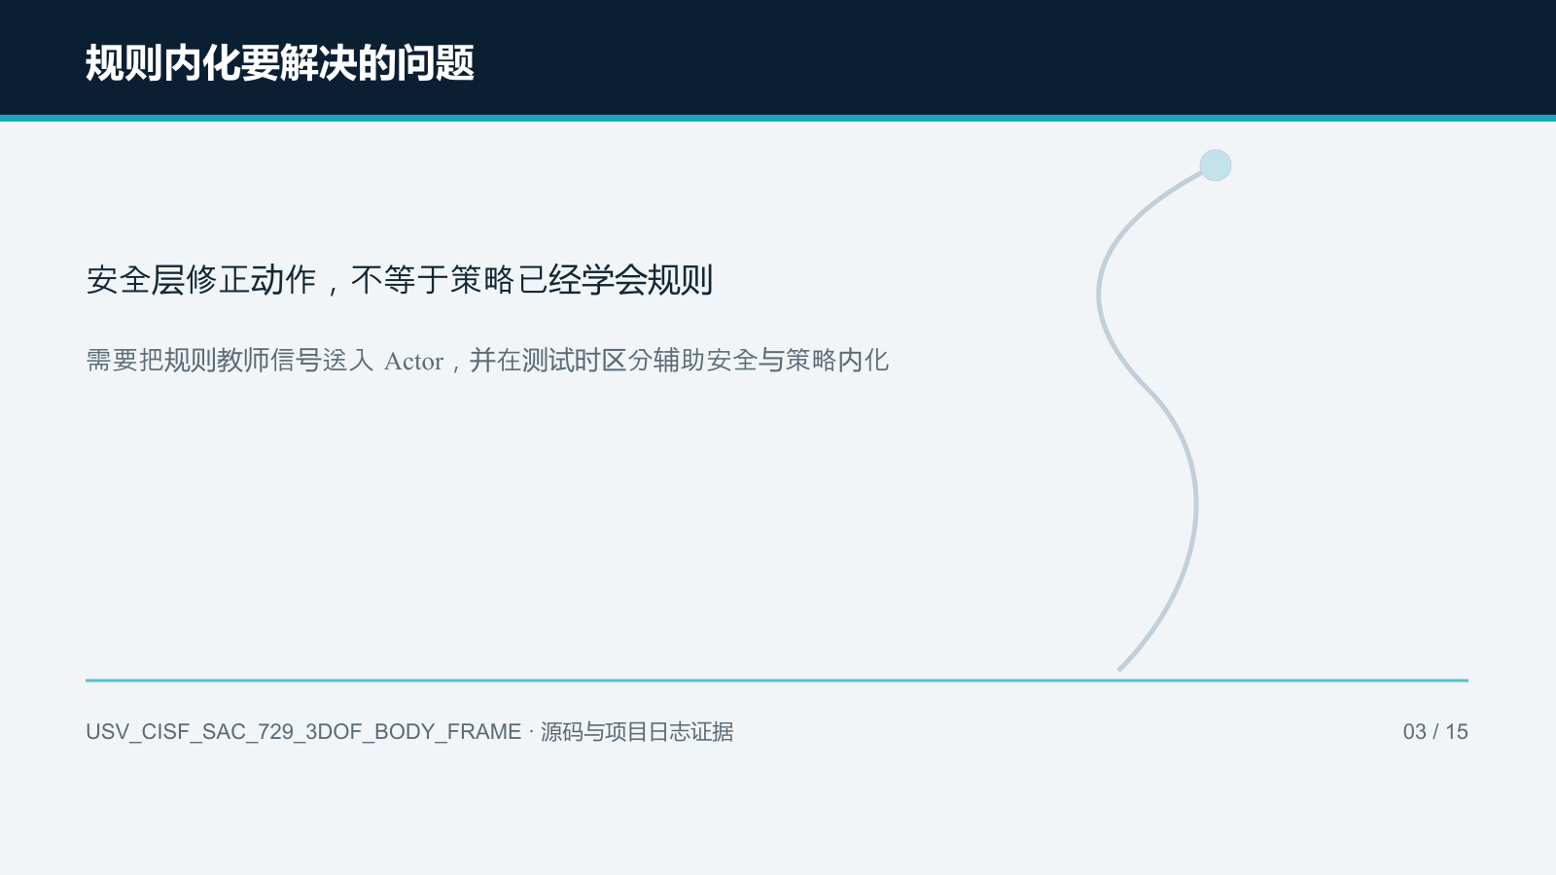
Notes:
来源：项目源码、README、配置文件与 0911 评估 CSV。

Slide 4
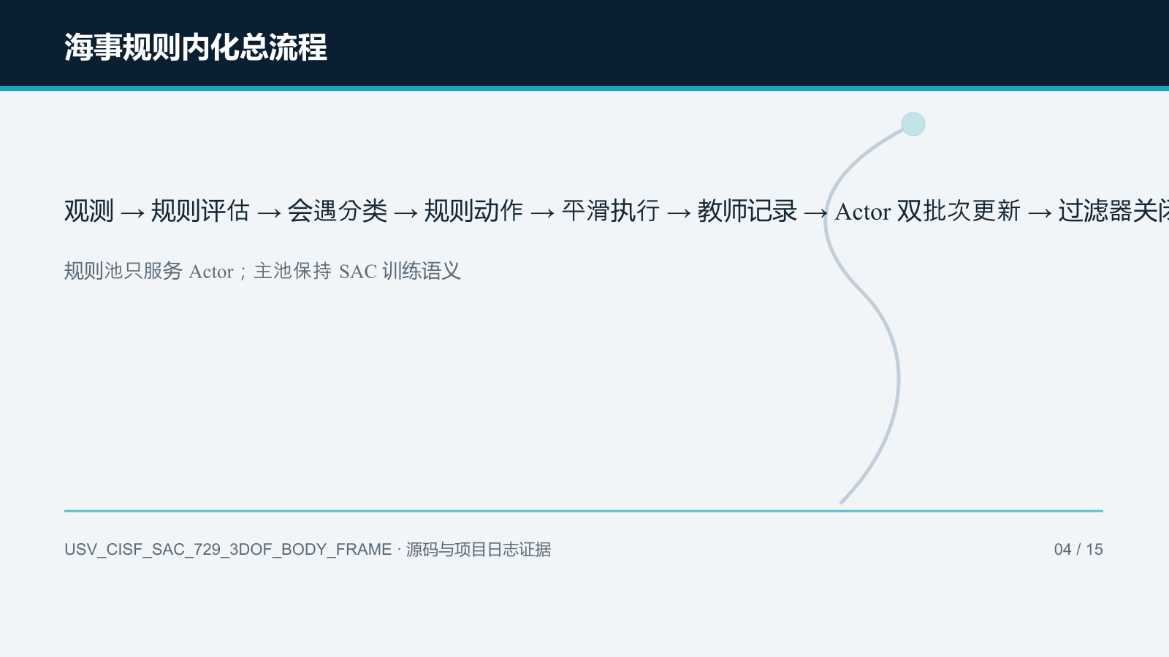
Notes:
来源：项目源码、README、配置文件与 0911 评估 CSV。

Slide 5
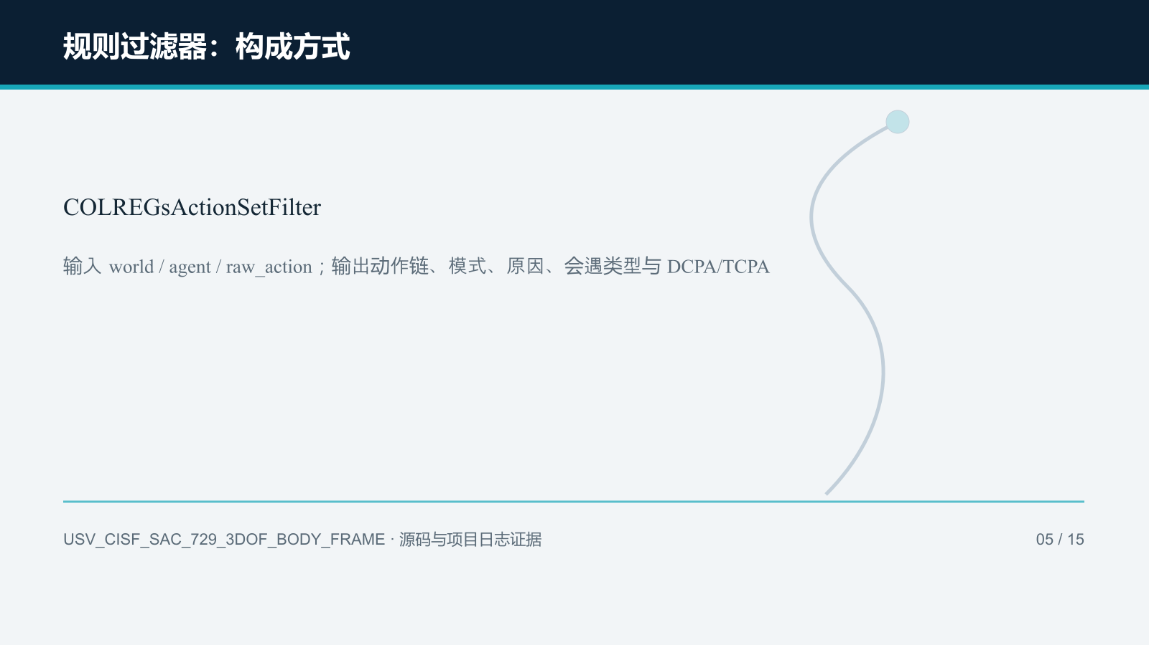
Notes:
来源：项目源码、README、配置文件与 0911 评估 CSV。

Slide 6
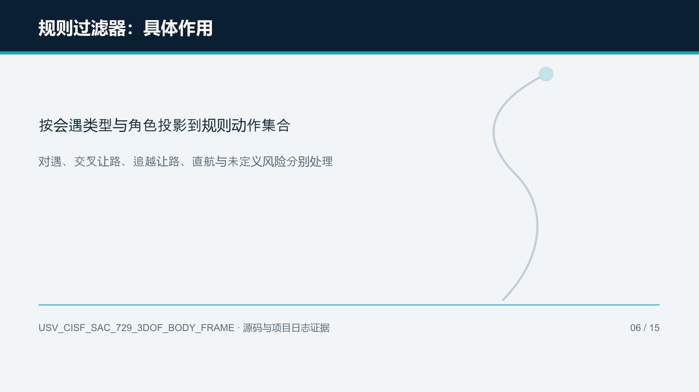
Notes:
来源：项目源码、README、配置文件与 0911 评估 CSV。

Slide 7
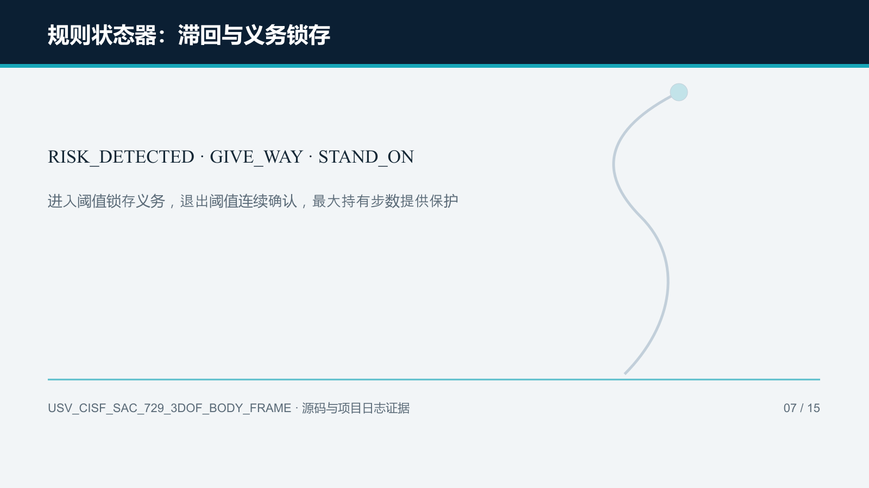
Notes:
来源：项目源码、README、配置文件与 0911 评估 CSV。

Slide 8
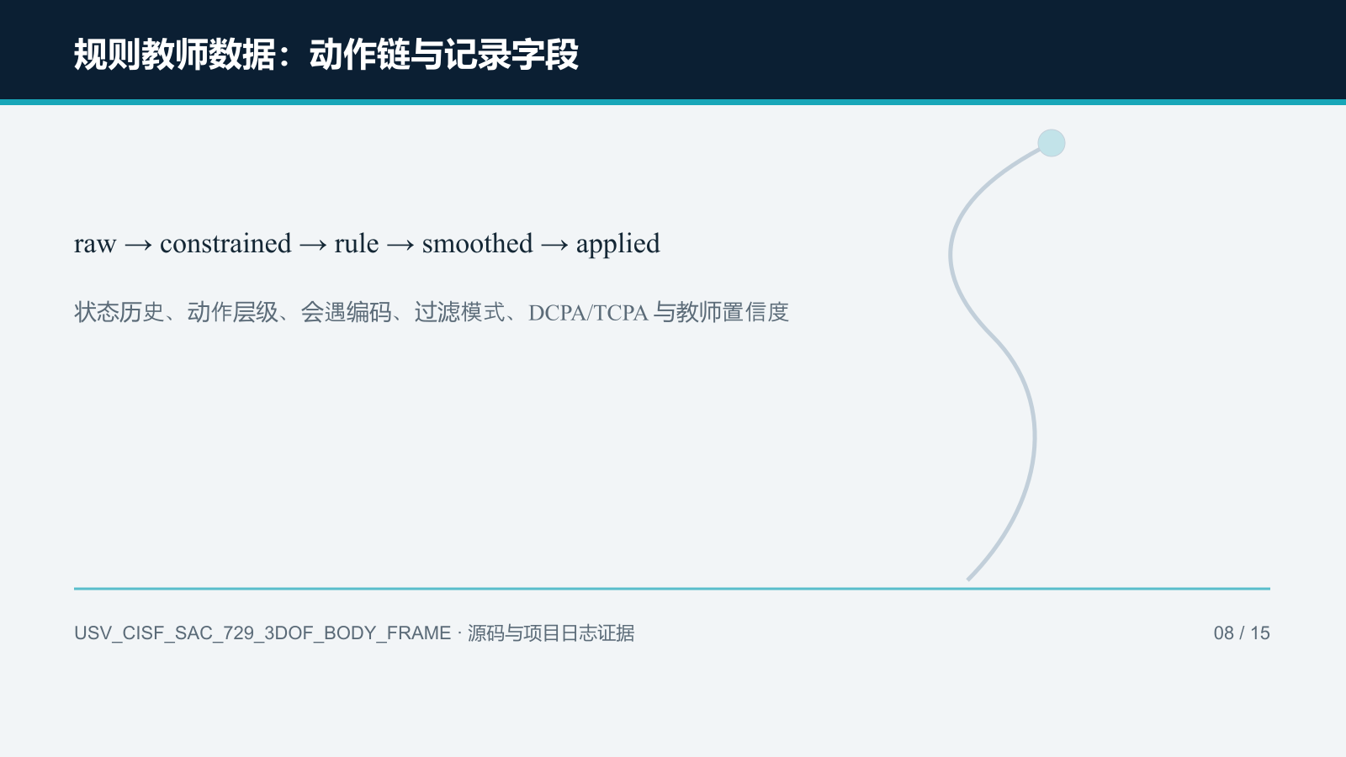
Notes:
来源：项目源码、README、配置文件与 0911 评估 CSV。

Slide 9
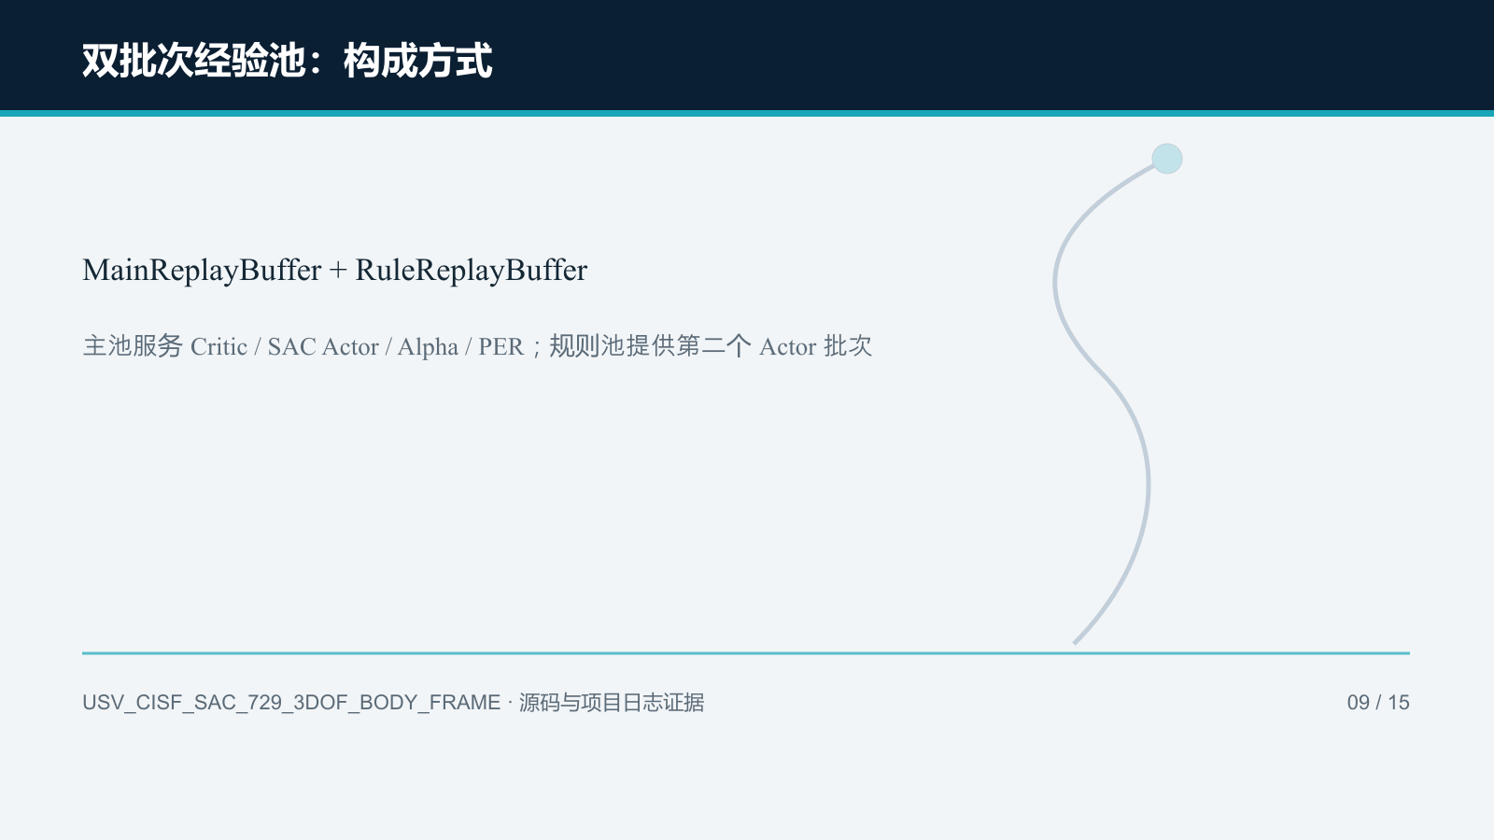
Notes:
来源：项目源码、README、配置文件与 0911 评估 CSV。

Slide 10
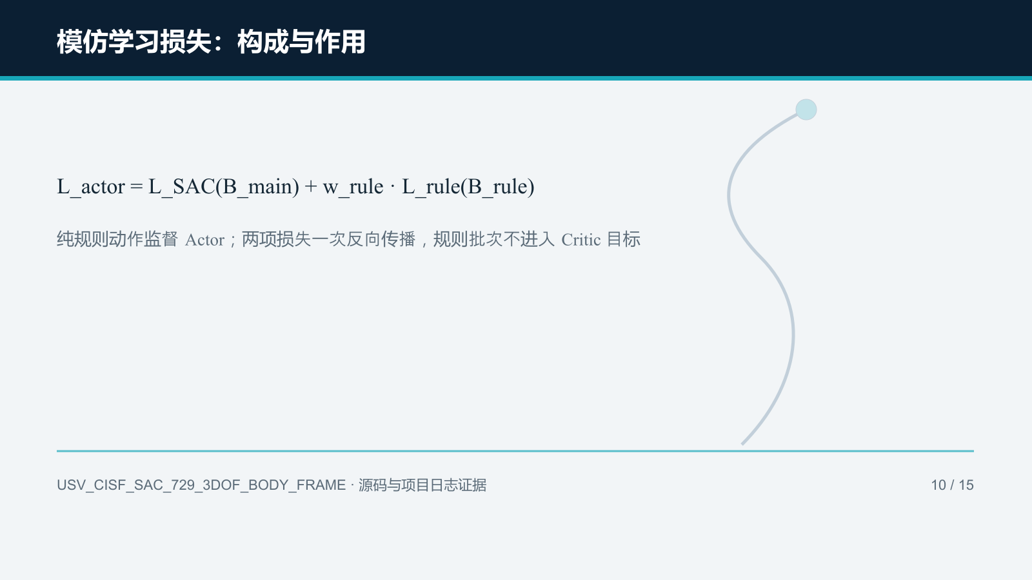
Notes:
来源：项目源码、README、配置文件与 0911 评估 CSV。

Slide 11
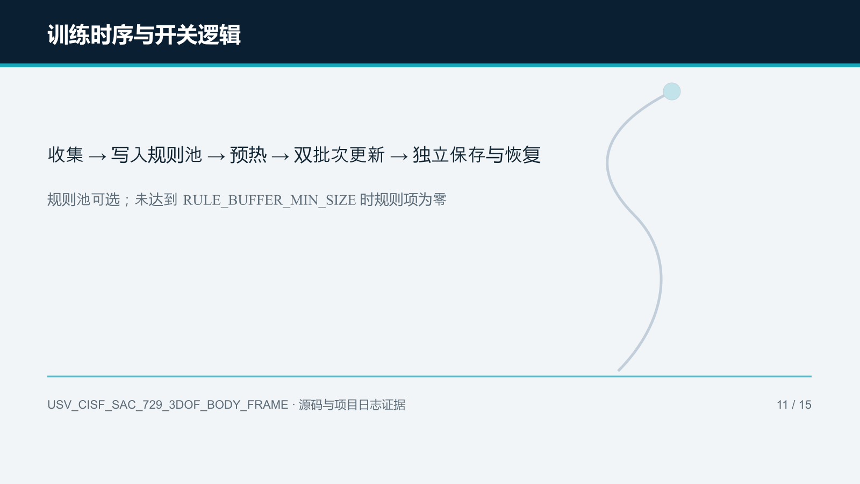
Notes:
来源：项目源码、README、配置文件与 0911 评估 CSV。

Slide 12
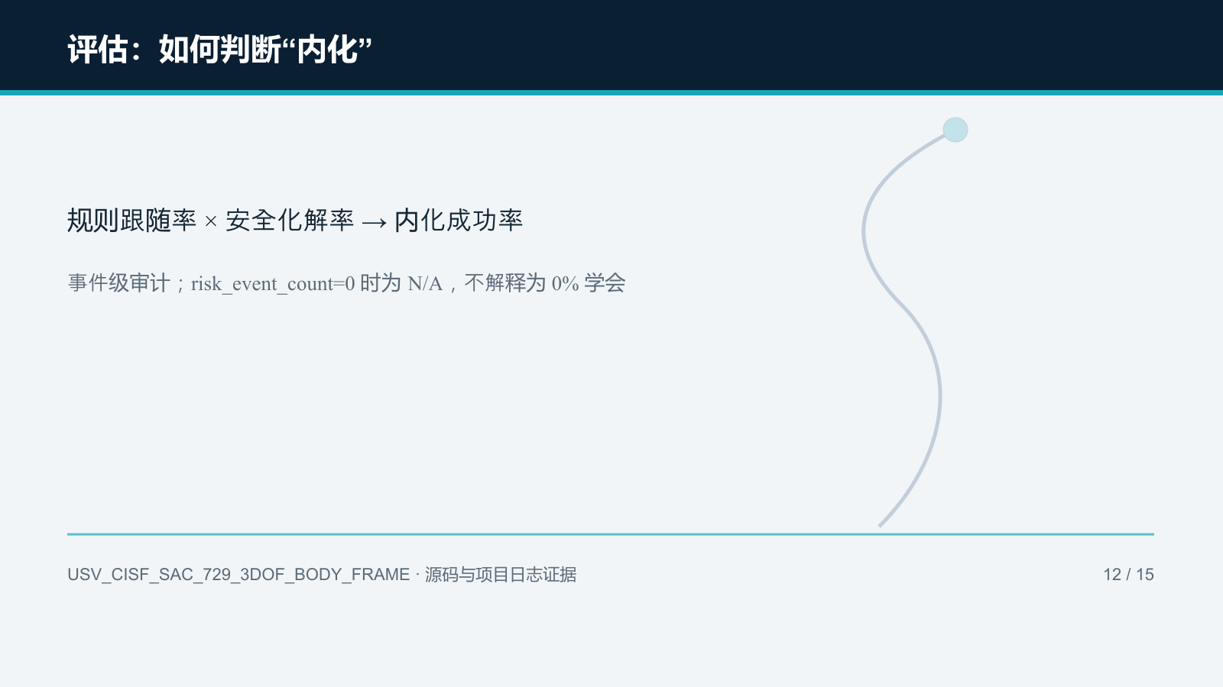
Notes:
来源：项目源码、README、配置文件与 0911 评估 CSV。

Slide 13
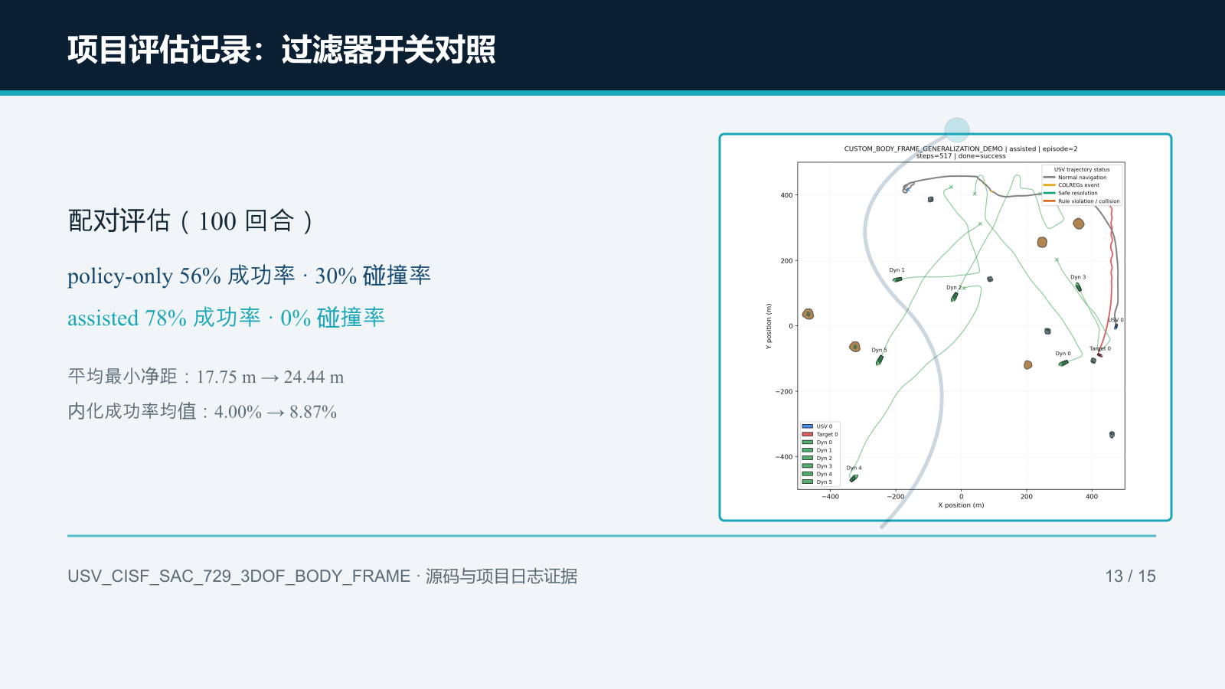
Notes:
来源：项目源码、README、配置文件与 0911 评估 CSV。

Slide 14
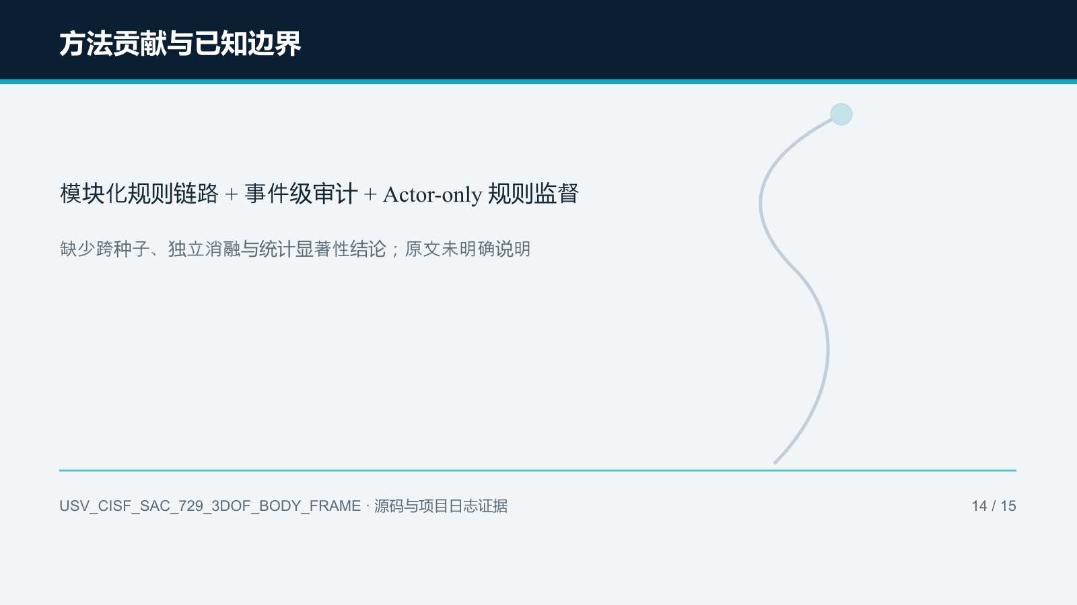
Notes:
来源：项目源码、README、配置文件与 0911 评估 CSV。

Slide 15
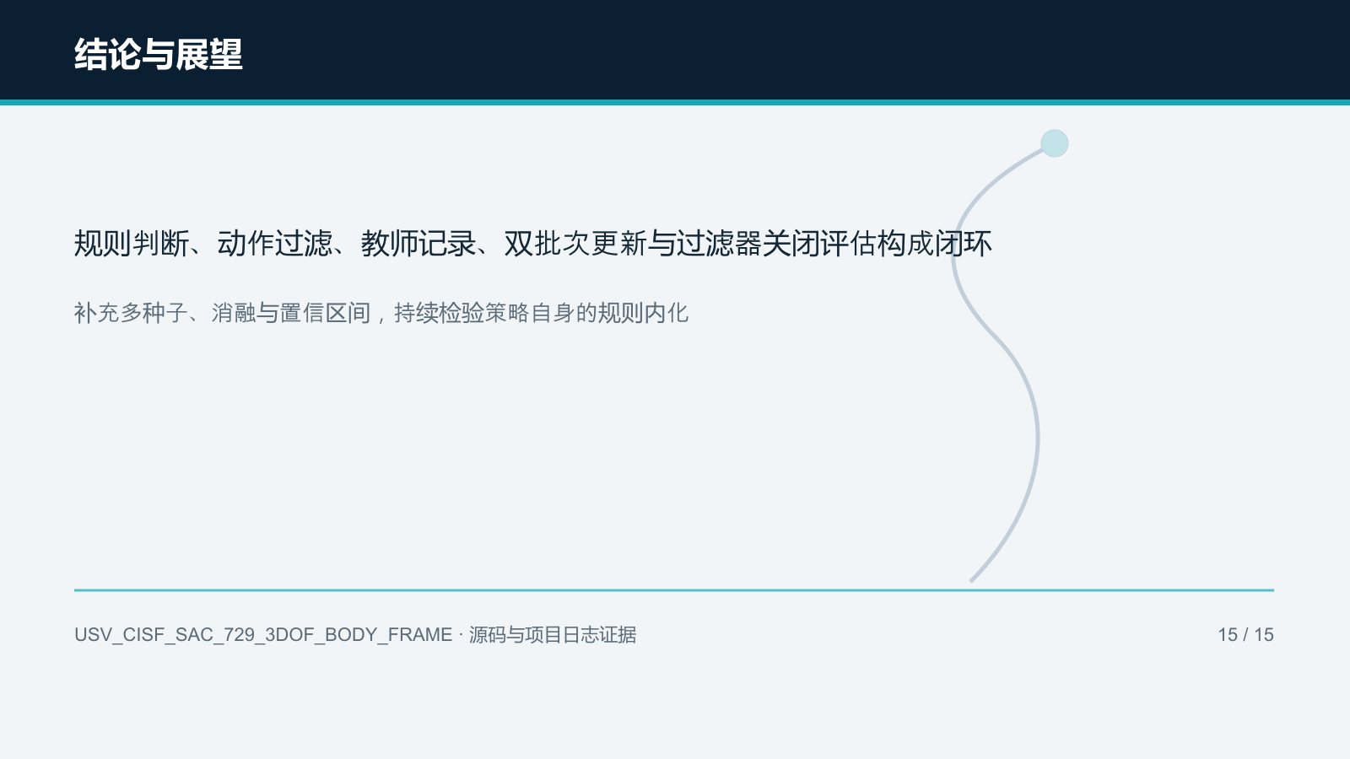
Notes:
来源：项目源码、README、配置文件与 0911 评估 CSV。

